Slide 1

Progetto Ingegneria del software Gametop Docente: Prof. Andrea De Lucia
Tutor: Dario Di Dario Studenti: Vincenzo Tarantino 0512108025 Luigi Sodano 0512107590

Slide 2
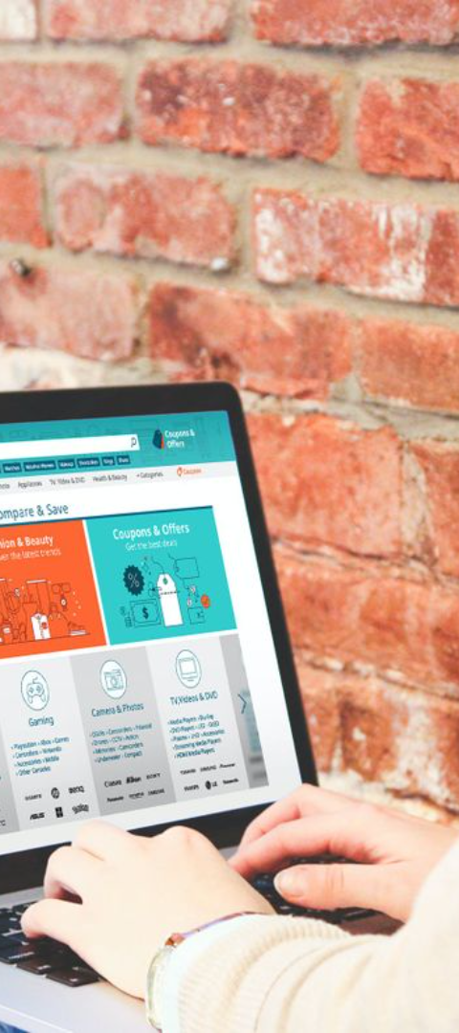
Obiettivi del Progetto
Affermarsi come nuovo sito e-commerce
Gametop punta ad essere un nuovo sito e-commerce per la vendita di prodotti legati al mondo videoludico e un punto di riferimento per gli appassionati del settore.

Slide 3

Ambito del Sistema
L'ambito del sistema
L'ambito del sistema è l'ambiente web, il sistema è orientato a tutti gli appassionati del mondo dei videogiochi.
IL SISTEMA PERMETTE: A tutti gli utenti: - di effettuare la registrazione al sito
- di visualizzare i prodotti, I dettagli di ogni prodotto e come sono divisi in categorie
- di aggiungere e rimuovere prodotti nel carrello A utenti registrati: - di procedere all’acquisto dei prodotti del proprio carrello, generando un ordine
- di visualizzare gli ordini effettuati
Al gestore degli ordini: - di confermare, modificare o eliminare un ordine
Al gestore dei prodotti: - di aggiungere, modificare o eliminare un prodotto
Al gestore dei ruoli: - di aggiungere, modificare o eliminare un account “gestore ruoli/personale”

Slide 4

Requisiti del sistema
Requisiti funzionali
Pagina principale
Pagina di login utente
Pagina di login account «personale»
Pagina per la registrazione
Pagina per la visualizzazione di una categoria di prodotti
Pagina che mostra il carrello
Funzione di aggiunta prodotto al carrello
Funzione rimozione prodotto al carrello
Possibilità di completare l’acquisto inserendo spedizione e pagamento
Pagina area riservata utente
Pagina area riservata «personale»
Funzionalità in base al tipo di «personale»
Requisiti non funzionali
Usabilità uso di interfacce user-friendly
Affidabilità accesso a funzionalità in base ai ruoli degli utenti
Implementazione Java, Html, Css, JS, MySQL
Performance
Manutenibilità Per tutto il ciclo di vita del softwares
Legali

Slide 5
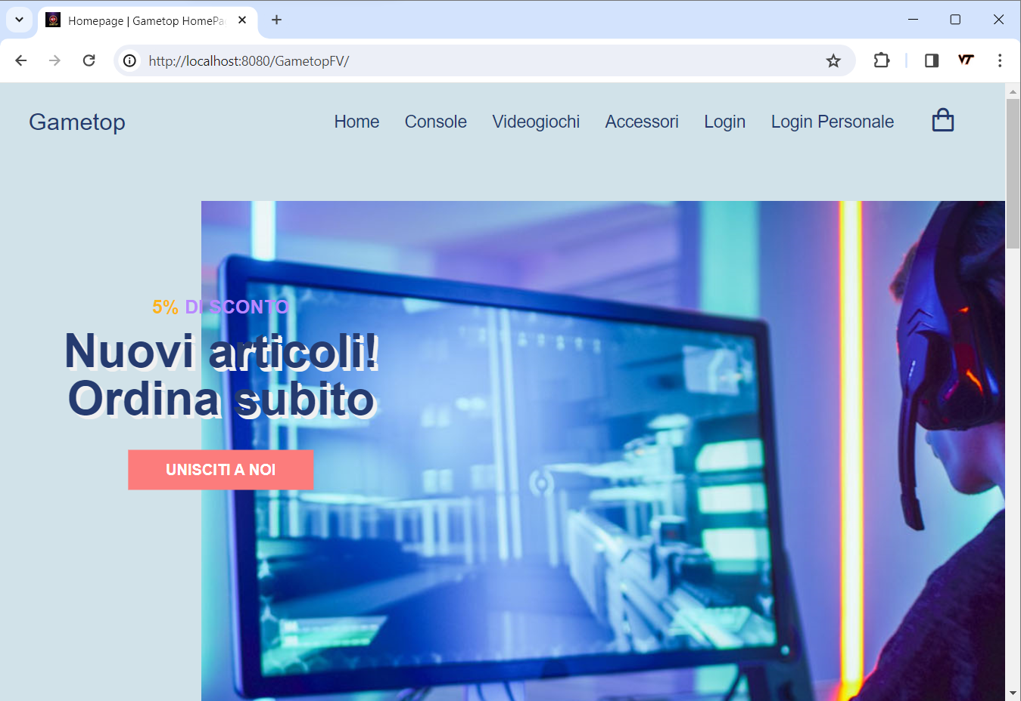
Scenario
Effettua Acquisto Utente Registrato
Mostriamo questo scenario che copre un ampio esempio di utilizzo delle funzionalità del sistema
Il Cliente Luigi accede a Gametop, intenzionato ad acquistare un prodotto.
Luigi si trova nella pagina principale del sito dove nota le varie sezioni principali: - Categoria Console - Categoria Videogiochi - Categoria Accessori
- Pagina Login
- Pagina Login Personale
- Carrello
Luigi clicca sulla pagina per effettuare il login

Slide 6

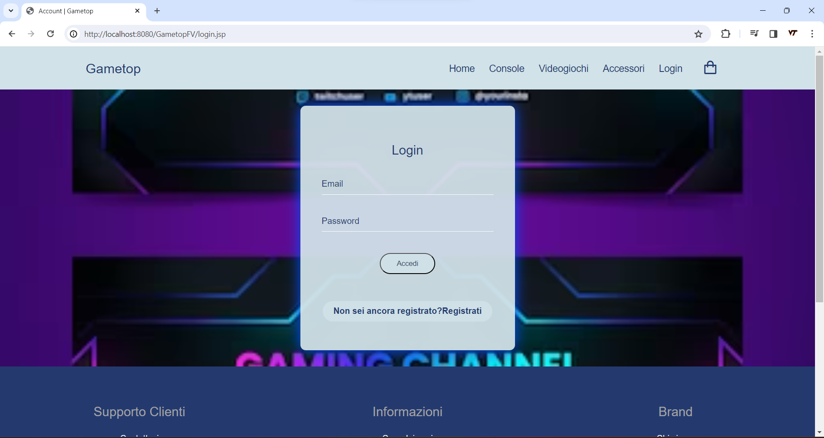
Scenario
Effettua Acquisto Utente Registrato
Luigi viene indirizzato alla pagina per effettuare il login con le proprie credenziali Una volta inserite, clicca sul pulsate accedi e viene indirizzato alla homepage con un messaggio di benvenuto

Slide 7

Scenario
Effettua Acquisto Utente Registrato
A questo punto, Luigi procede a selezionare la categoria di cui fa parte il prodotto che gli interessa. Ogni prodotto presenta:
FOTO NOME DESCRIZIONE PREZZO
PULSANTE AGGIUNGI AL CARRELLO

Slide 8

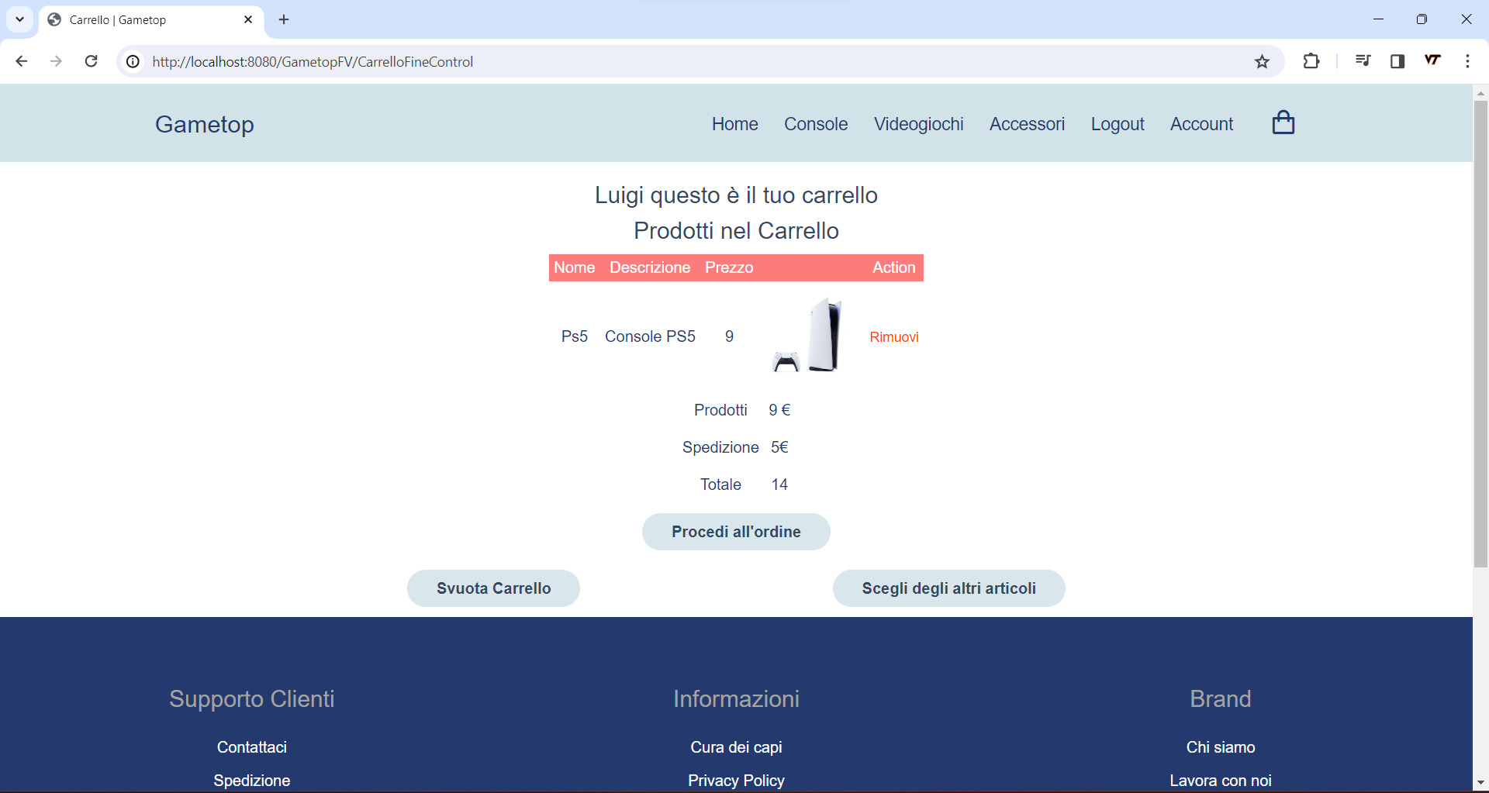
Scenario
Effettua Acquisto Utente Registrato
Luigi seleziona il prodotto che desidera acquistare, il prodotto viene inserito nel carrello. Adesso Luigi può procedere all’ordine oppure decidere di svuotare il carrello o continuare a scegliere altri articoli.

Slide 9

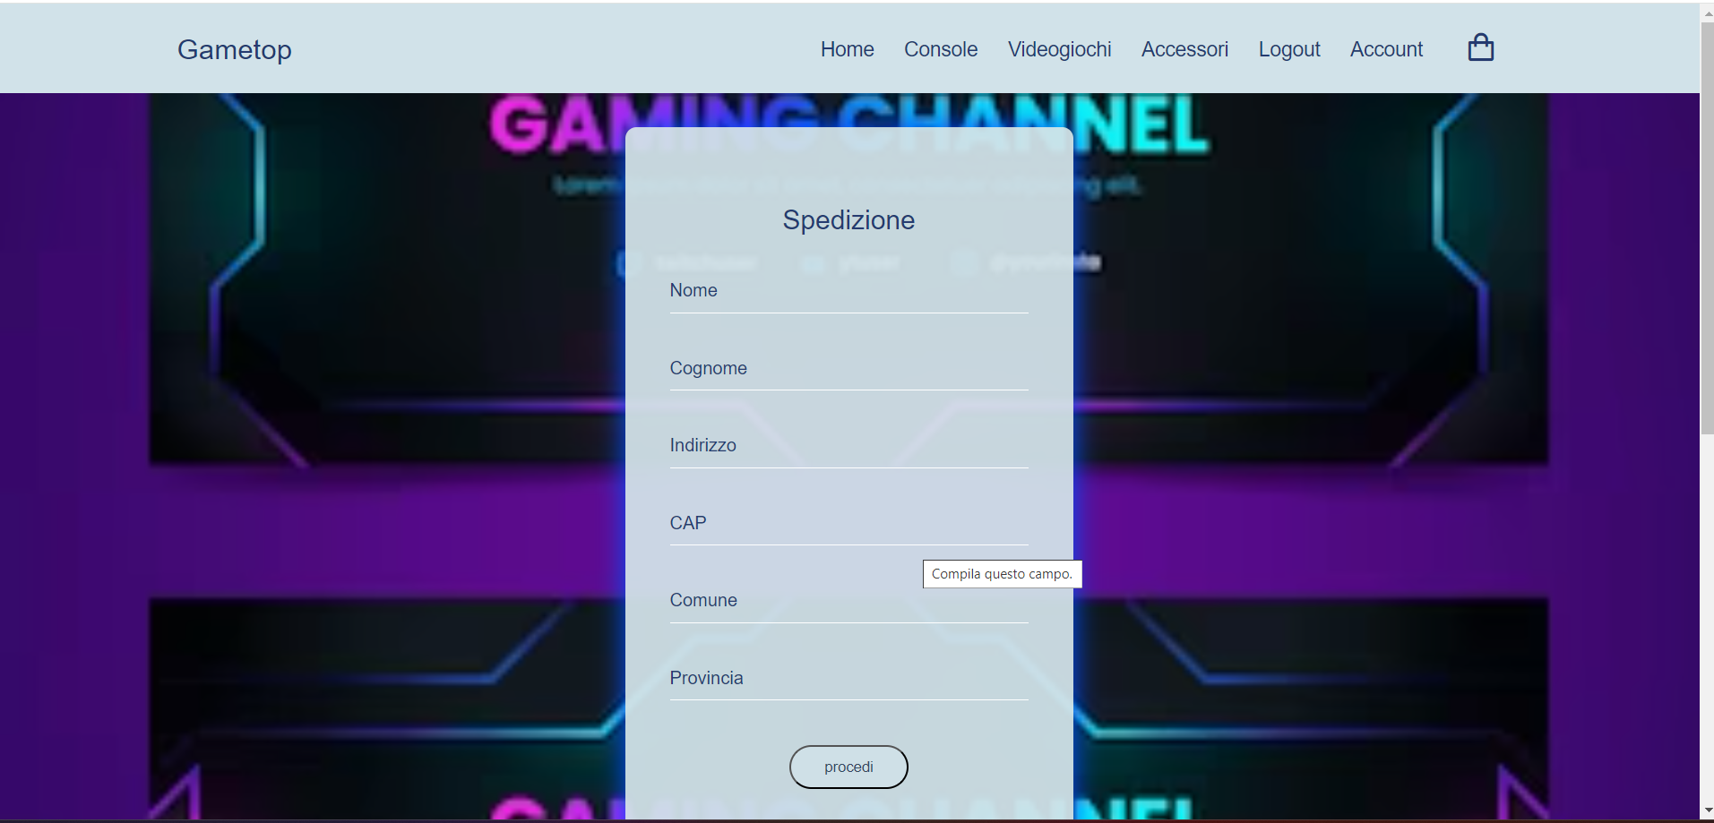
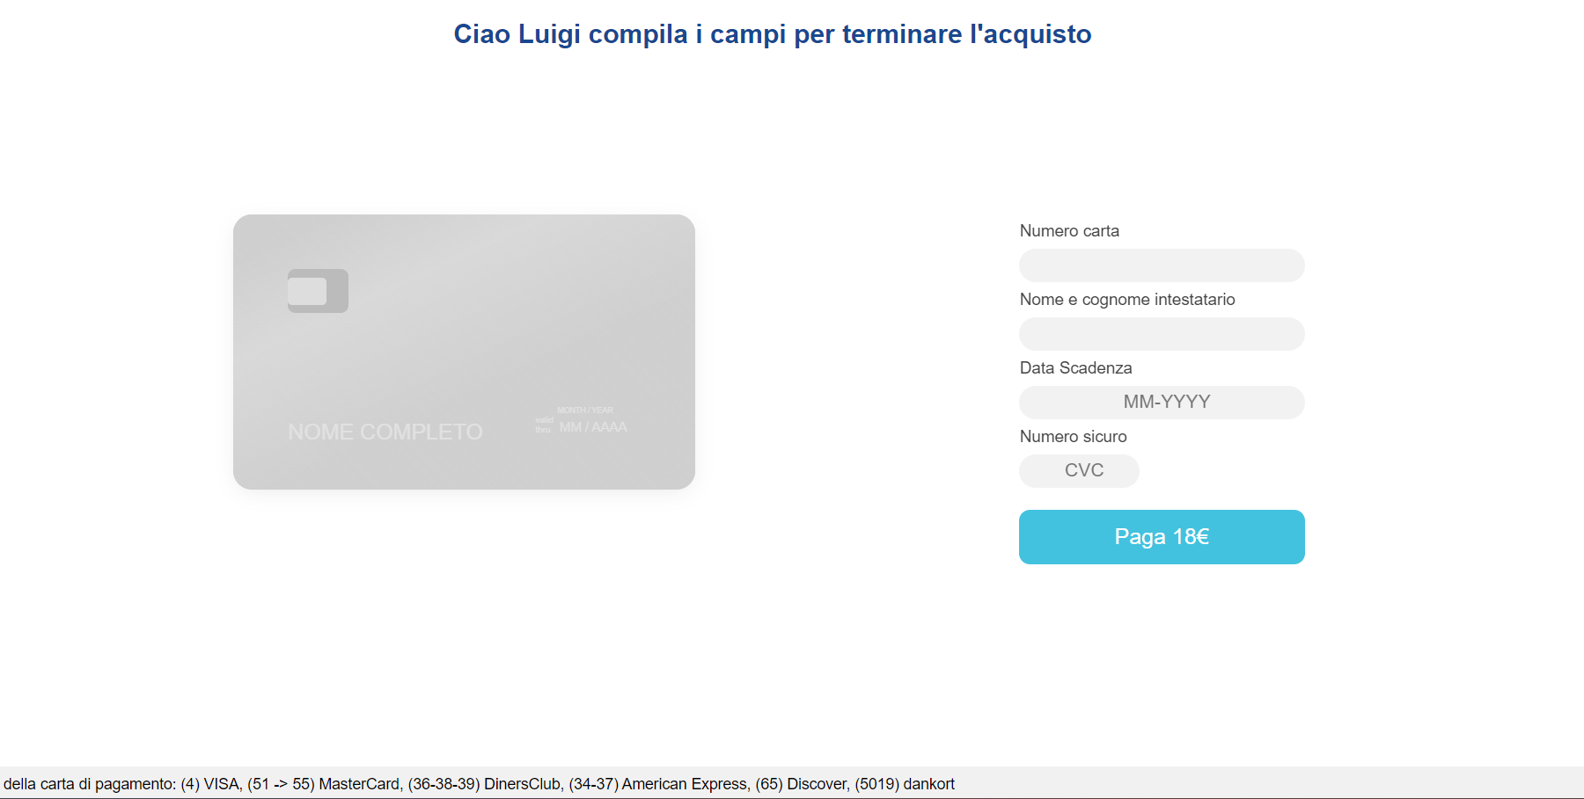
Scenario
Effettua Acquisto Utente Registrato
S
Luigi, convinto dei prodotti scelti, procede all’acquisto. Viene indirizzato alla pagina per l’inserimento dei dati relativi alla spedizione e successivamente alla pagina per il pagamento dove inserirà i dati della carta.

Slide 10


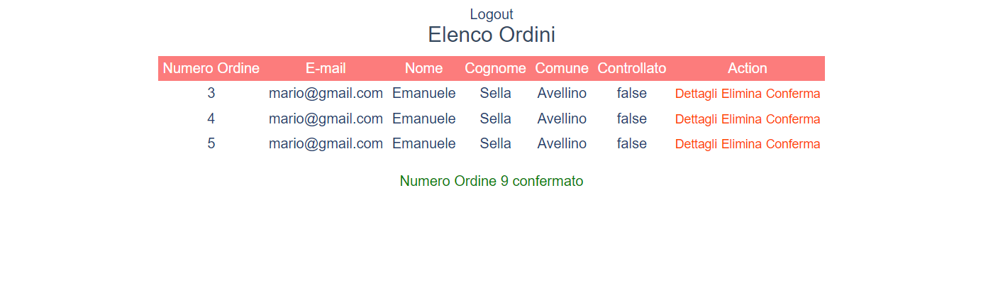
Scenario
Effettua Acquisto Utente Registrato
Il gestore degli ordini Luca è incaricato di confermare l’ordine effettuato in precedenza da Gennaro.
Accede a Gametop selezionato il pulsante «Login Personale» ed inserisce le sue credenziali da «Gestore ordine», il sistema rileva l’account ed indirizza alla pagina riservata dei gestori degli ordini. A questo punto, Luca procede a selezionare l’ordine ricevuto e cliccando sul tasto conferma fa partire il processo di spedizione. Ora Luigi dovrà solo attendere l’arrivo del suo ordine.

Slide 11
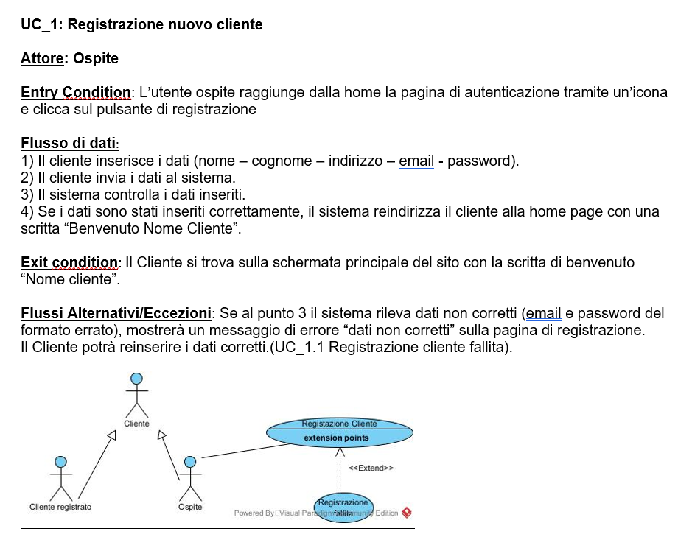
CASI D’USO

Slide 12
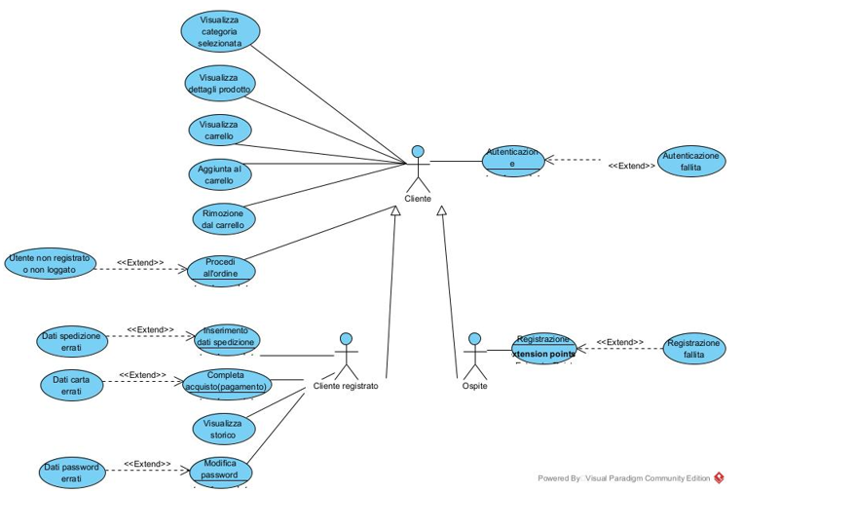
CASI D’USO
Diagramma Casi d’uso relativo ai diversi tipi di Utente

Slide 13
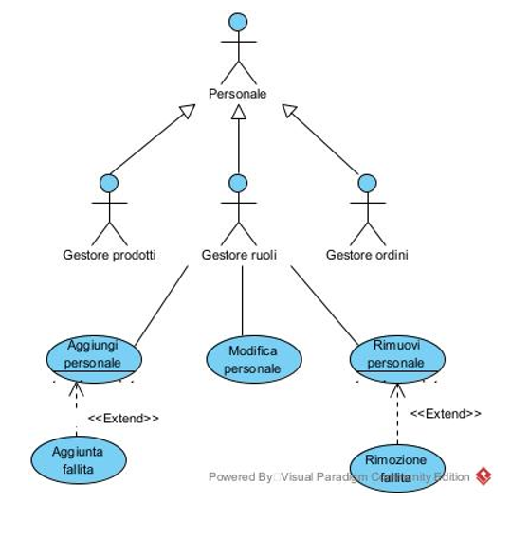
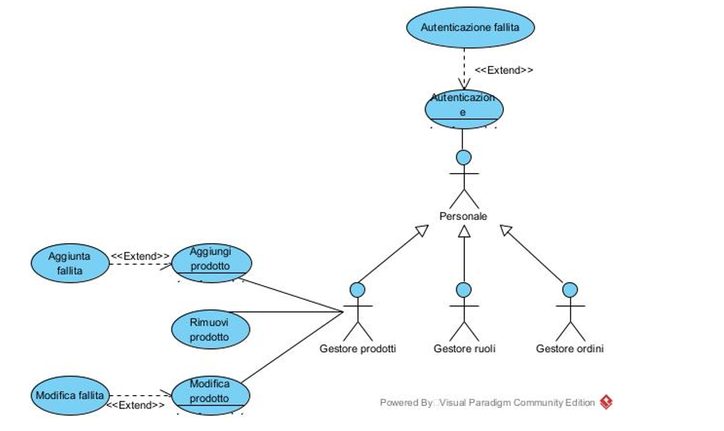
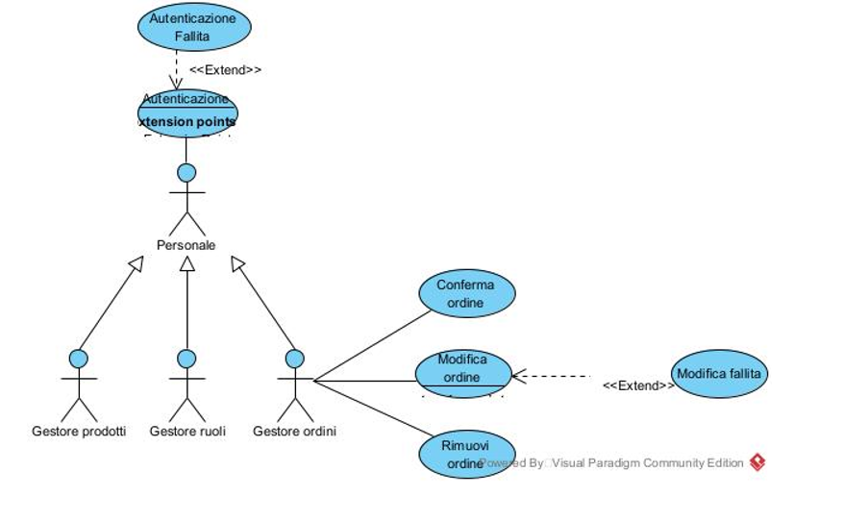
CASI D’USO
Diagramma Casi d’uso relativo ai diversi tipi di Utente «Personale»

Slide 14
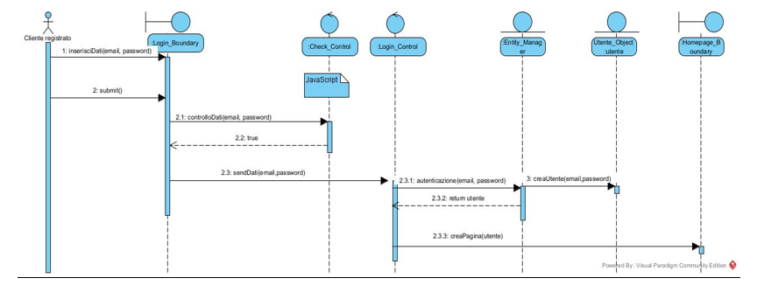
SEQUENCE DIAGRAM
Sequence diagram per la gestione del login al sito

Slide 15
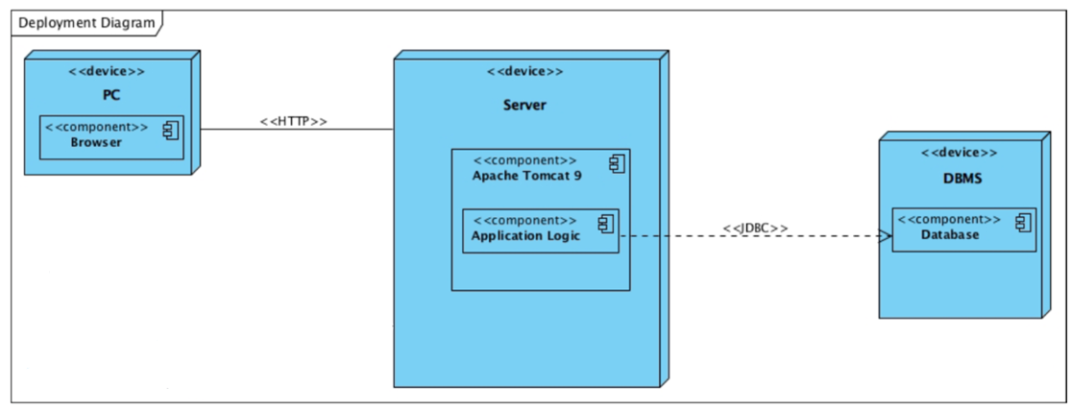
Hardware/software mapping
Web Server
Il server utilizzato è Apache Tomcat.
Interface layer
L’utente utilizza il sistema mediante un Browser installato all’interno del suo dispositivo (ad es. Chrome, Firefox).
Application Logic layer
Il sistema, e quindi le funzionalità, sono implementate in linguaggio Java (Servlet). Il codice in JavaServlet verrà tradotto in linguaggio HTML e JSP, inoltre, il codice risultante viene inviato al browser del client.
Database Server
Il DBMS usato è MySQL, il quale presenta molte API che permettono l’interazione tra sistema e database

Slide 16
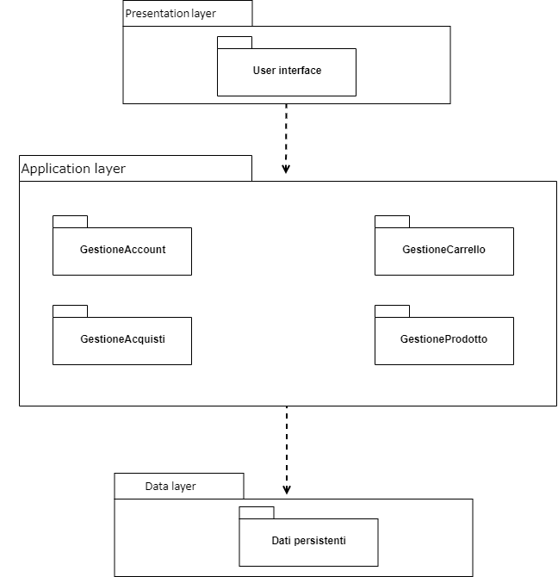
SOTTOSISTEMI
User Interface
Gestisce le interazioni utente-sistema attraverso le pagine JSP e servlet per i vari servizi offerti dal sistema.
GestioneAccount
Offre tutte le attività che comprendono la gestione di un account(login, registrazione, visualizzazione informazioni sugli account e manipolazione degli account).
GestioneCarrello
Gestisce tutte le attività del carrello(aggiunta, rimozione e procedere all’ordine).
GestioneAcquisti
Gestisce tutte le fasi che portano alla conclusione di un acquisto(inserire dati spedizione, dati carta e la gestione degli ordini dovuti agli acquisti).
GestioneProdotti
Offre tutte le attività che comprendono la gestione dei prodotti(visualizzazione prodotti, creazione, modifica e rimozione).

Slide 17
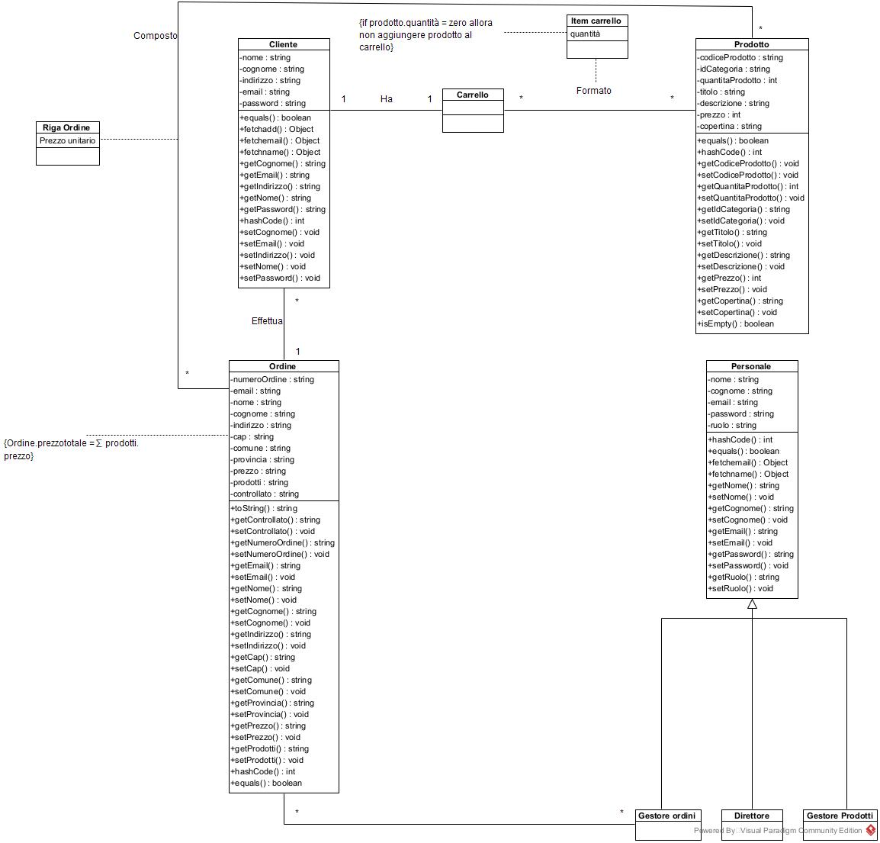
CLASS DIAGRAM

Slide 18
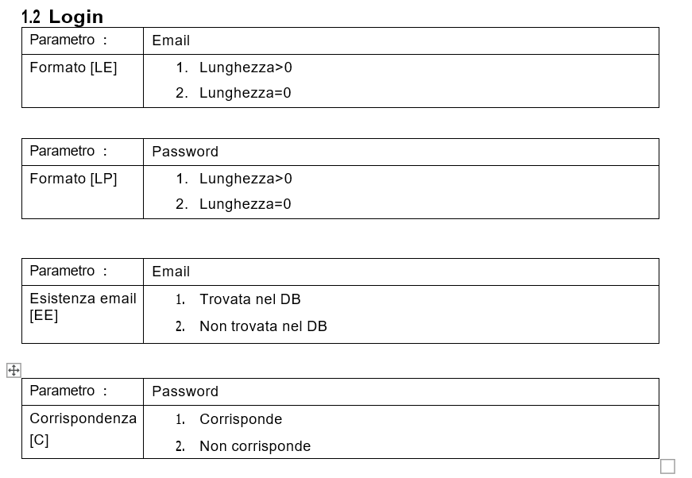
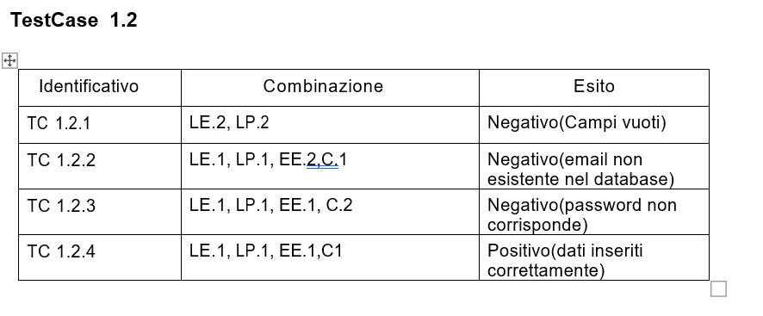
Testing
Andiamo a mostrare il Test Case relativo al login di un utente, ponendo attenzione sulle categorie per ogni parametro e le scelte per ogni categoria.

Slide 19
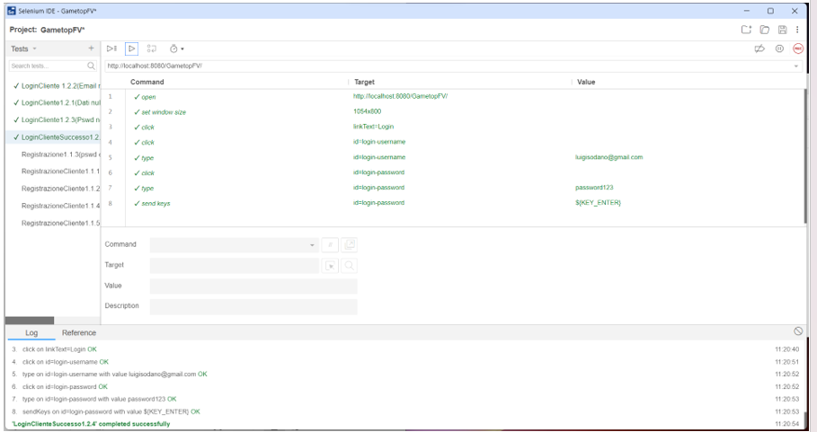
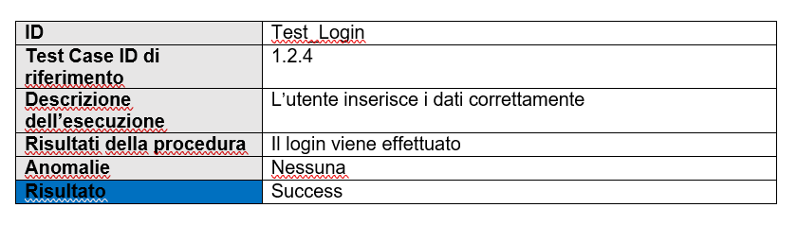
TEST EXECUTION

Slide 20
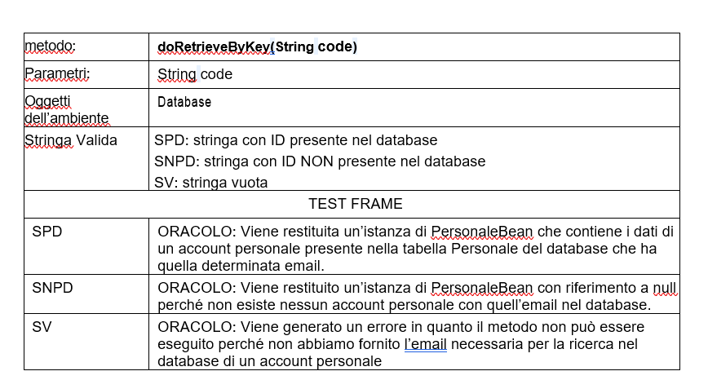
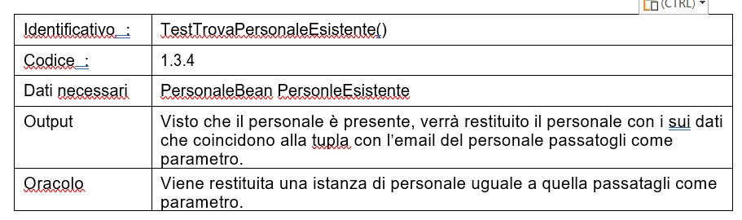
TEST
Ritrova account «Personale»

Slide 21
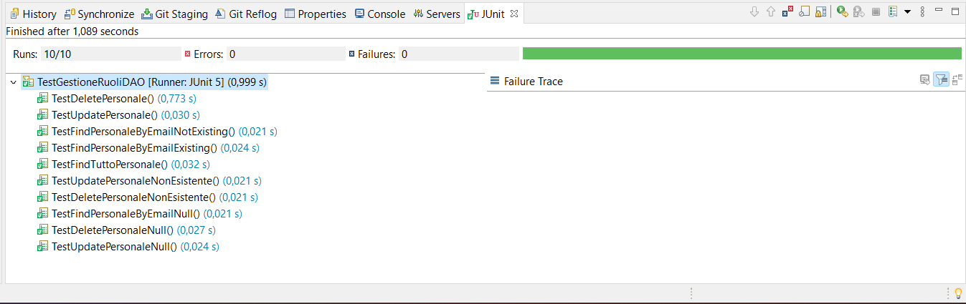
TEST EXECUTION DAO
Mostriamo l’esecuzione dei test relativi al Gestore dei Ruoli

